Slide 1
Kohti kansallista digitaalista koulua
Professori, dekaani Pekka Neittaanmäki
3.10.2017

Slide 2
Sisällysluettelo
Kansallinen sote it-järjestelmä
Digitaalinen koulu
Digitaalinen avoin yliopisto koululaisille
Micro:bit

Slide 3
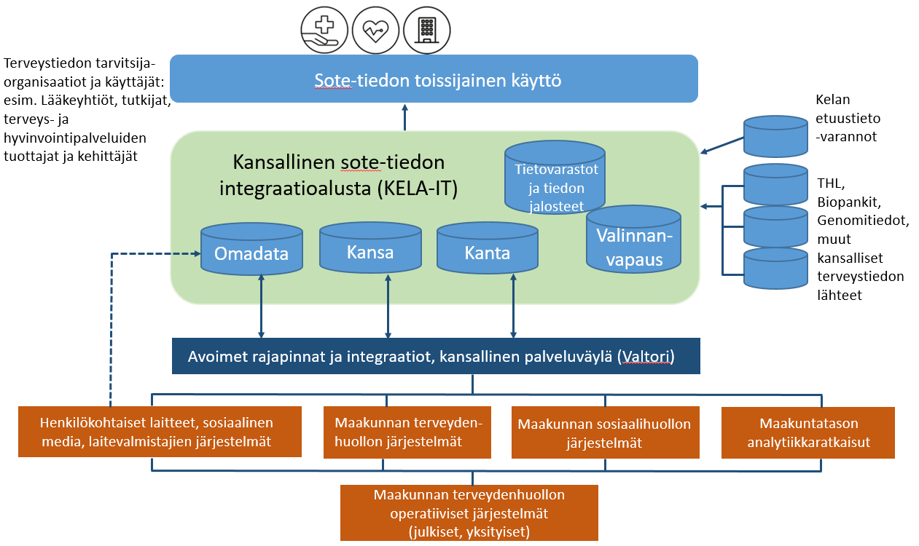
Kansallinen sote it-järjestelmä
Notes:
Kansallisen sote IT arkkitehtuurin luonnos

Slide 4
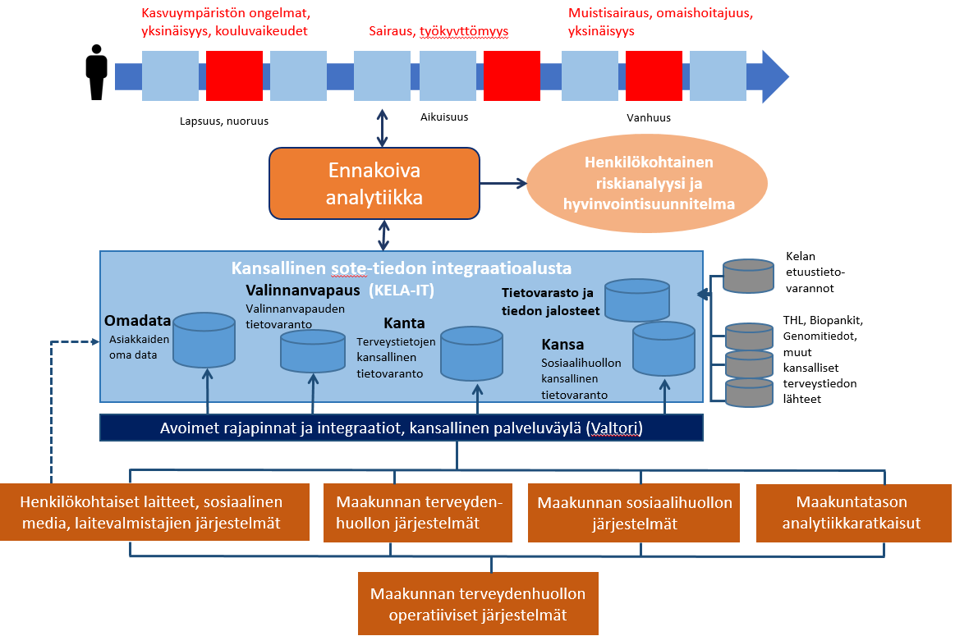
Kansallinen sote it-järjestelmä
Notes:
Kansallinen sote it-järjestelmä yksilön näkökulmasta. Ennakoiva analytiikka mahdollistaa henkilökohtaisen riskianalyysin ja hyvinvointisuunnitelman

Slide 5
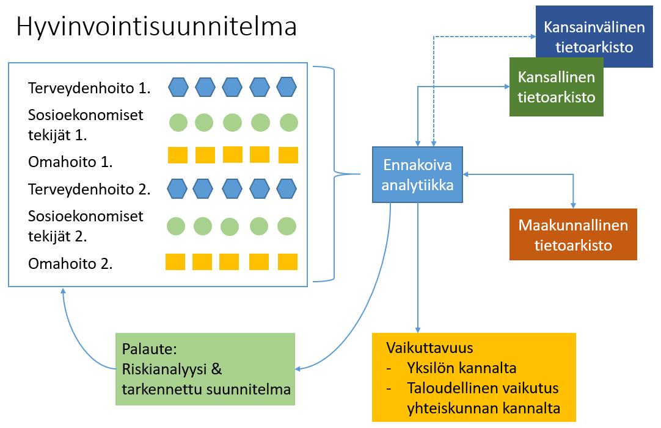
Kansallinen sote it-järjestelmä
Notes:
Hyvinvointisuunnitelmassa huomioidaan terveydenhoito, sosioekonomiset tekijät ja omahoito. Ennakoiva analytiikka hyödyntää kansainvälistä, kansallista ja maakunnallista tietoarkistoa

Slide 6
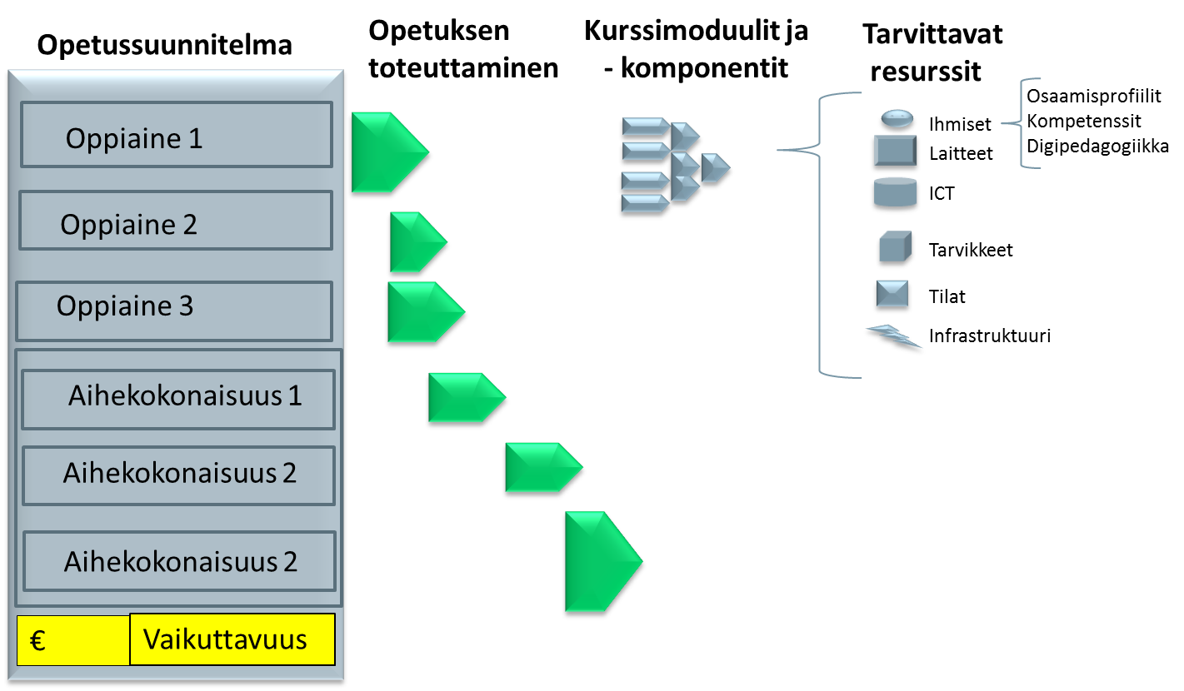
Digitaalinen koulu

Slide 7
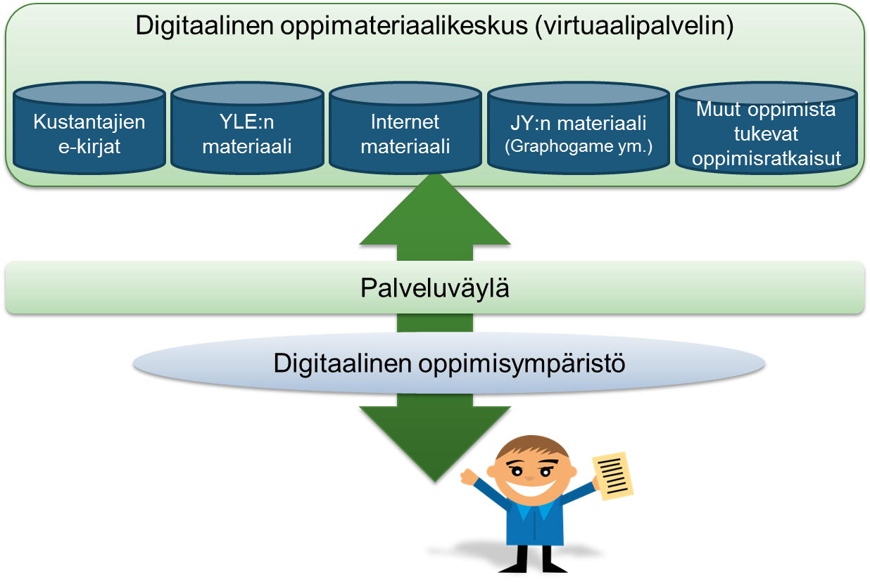
Digitaalinen koulu

Slide 8
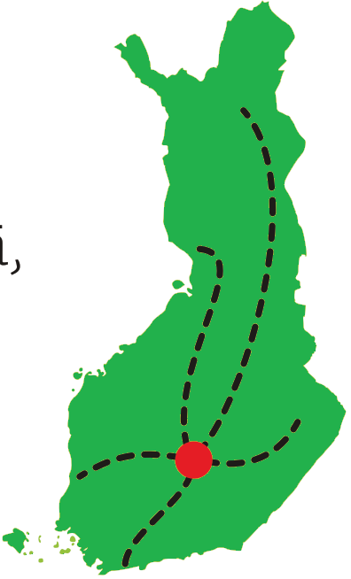
Digitaalinen koulu
Lukiot eri puolilla Suomea hyödyntävät digitaalisia oppimateriaaleja.
Digitaaliset oppimateriaalit:
JY:n materiaalit
YLEN:n materiaalit
Kustantajien e-kirjat
Notes:
Lukiot voivat hyödyntää digitaalisia oppimateriaaleja. Digitaalisissa oppimateriaaleissa sijainti menettää merkityksensä ja kaikilla lukioilla on tasavertaiset mahdollisuus saada huipputason asiantuntijoiden luentoja yms. virtuaalisesti.

Slide 9
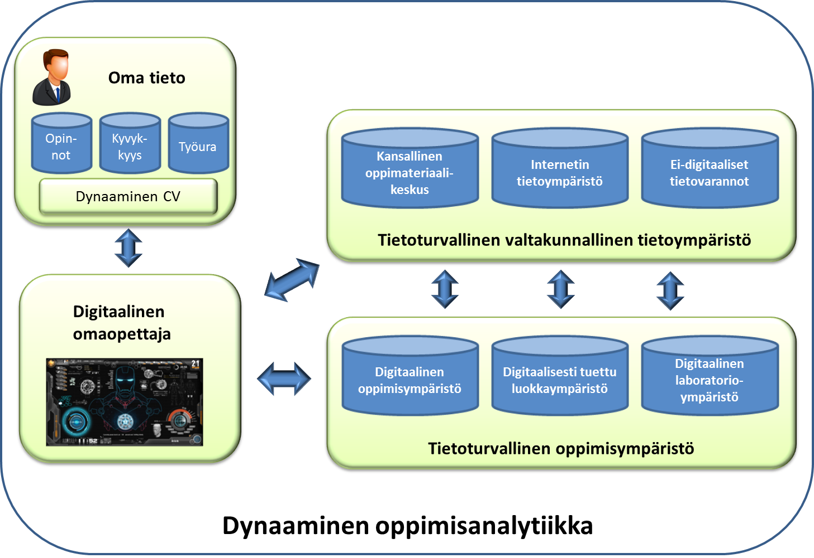
Digitaalinen koulu
Notes:
Oppimisanalytiikkaan pohjautuva järjestelmä on adaptiivinen eli mukautuu oppijan suorituskyvyn ja etenemisen mukaan. Järjestelmän yksilöllinen-digitaalinen omaopettaja hyödyntää tieteelliseen tutkimustietoon perustuen parasta mahdollista pedagogista tapaa tukea oppilaan oppimista ja oppimisprosessia. -> erilaisia oppijoita voidaan tukea yhä paremmin.

Slide 10
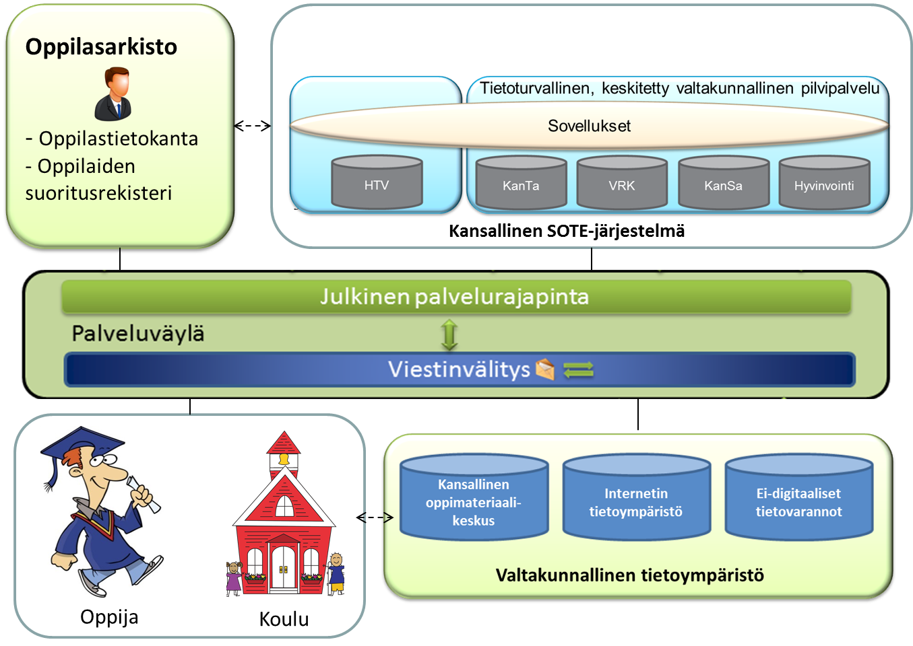
Digitaalinen koulu
Tietovarasto ja tiedon jalosteet
OMADATA
KANSA
KANTA
Kansallinen sote-tiedon integraatioalusta

Slide 11
Digitaalinen avoin yliopisto koululaisille
Koululaisilla mahdollisuus suorittaa akateemisia opintoja jo kouluaikoina hyödyntäen kansallisia/kansainvälisiä verkossa olevia materiaaleja
Kurssit voivat olla osa lukio-opintoja
Notes:
Kurssit voivat olla osa lukio-opintoja. Opintoihin kuuluu usein vapaavalintaisia opintoja, mitä jos opiskelija valitsisikin kursseja, jotka takaavat hänelle opiskelupaikan lukion jälkeen?

Slide 12
Digitaalinen avoin yliopisto koululaisille
Lukio-opinnot
IT-tiedekunnan kurssit
Kurssi 1.
Ohjelmointi 1.
Kurssi 2.
Tietojärjestelmätieen perusteet
Kurssi 3.
Tietokannat
Kurssi 4.
IT infrastruktuuri
Notes:
Koululaiset voivat suorittaa yliopiston kursseja verkossa olevien materiaalien pohjalta

Slide 13
Digitaalinen avoin yliopisto koululaisille
Riittävä kurssien suorittaminen avaa automaattisesti pääsyn it-tiedekunnan opiskelijaksi
Kukin it-tiedekunta määrittelee tarvittavat kurssit ja arvosanat
Tavoite: Lukion merkitys nousee ja opiskelija saa käsityksen yliopisto-opinnoista

Slide 14
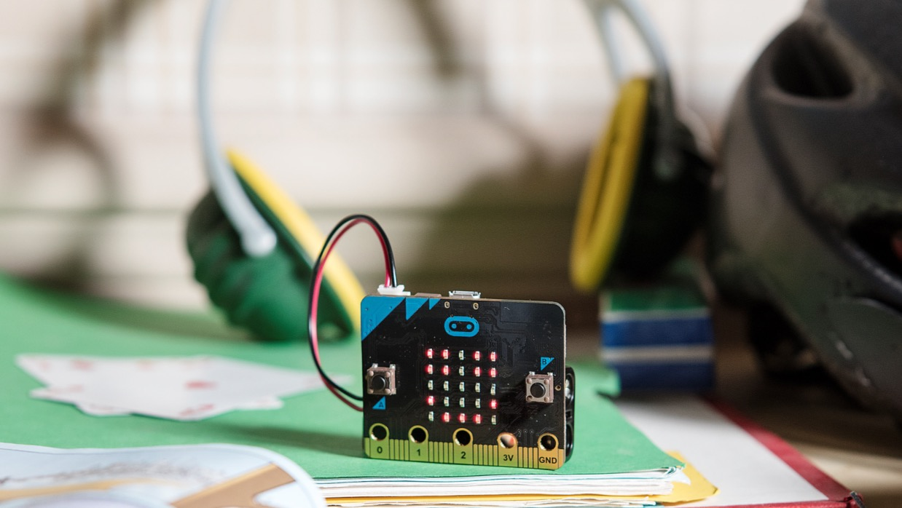
Inspiroidaan kaikki Keski-Suomen lapset innovoimaan
Agora ICT Forum
Sept 28th, 2017

Slide 15
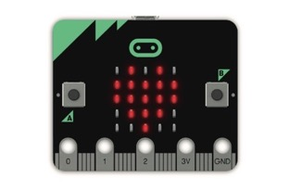
BBC micro:bit on globaali keksintö
microbit.org on saatavilla
14 kielellä
Saatavana 50+ maassa
132 partneri ekosysteemiä globaalisti

Slide 16
Suomalainen micro:bit pilotti
50 koulua eri puolella Suomea
(yläaste ja ala-aste)
100 opettajaa koulutettu ja 10 alueellista kouluttajaa

Slide 17
Hankeidea
Tehdään Suomi100-teemavuodelle hanke, jossa kaikille Keski-Suomen lapsille hankitaan micro:bit
Kaikki Keski-Suomen lapset innovoimaan!
Keski-Suomi nousisi maailman luokkaan innovatiivisten järjestelmien käytössä
Tavoite: tukea innovoimista ja 100 % käyttökatto

Slide 18
Kiitos!
www.jyu.fi

